Slide 1




Stratégie de communication digitale
Rana Jarraya
Campagne Mad chips cheese
01 – 07 décembre 2023

Slide 2
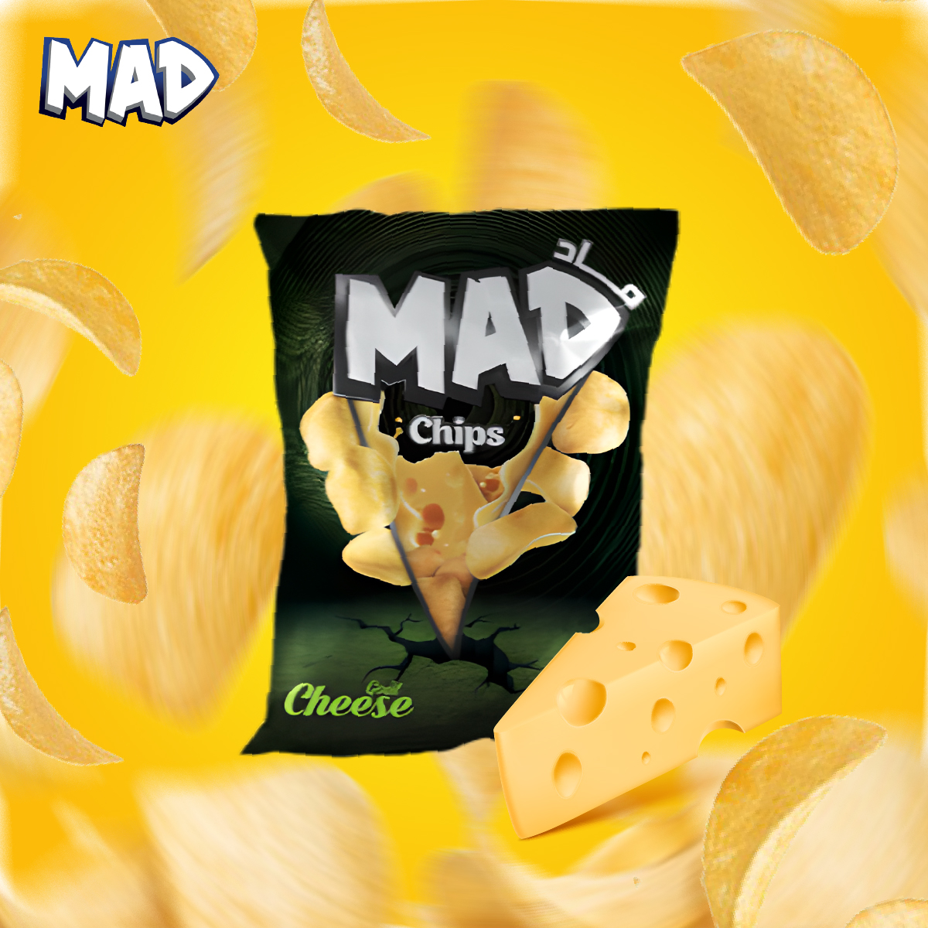
Publication Facebook
Date : Vendredi, 1 décembre 2023
Heure : 10:00
Sponsorisation : sponsorisé
Texte accompagnant :
🧀ويعشقوا الجبن Chipsتحريشة المغرومين بال
Hashtags :
#MAD #madchips #Tunisie #Snacks #cheese
Dimensions : 1200 x 1200 px

Slide 3
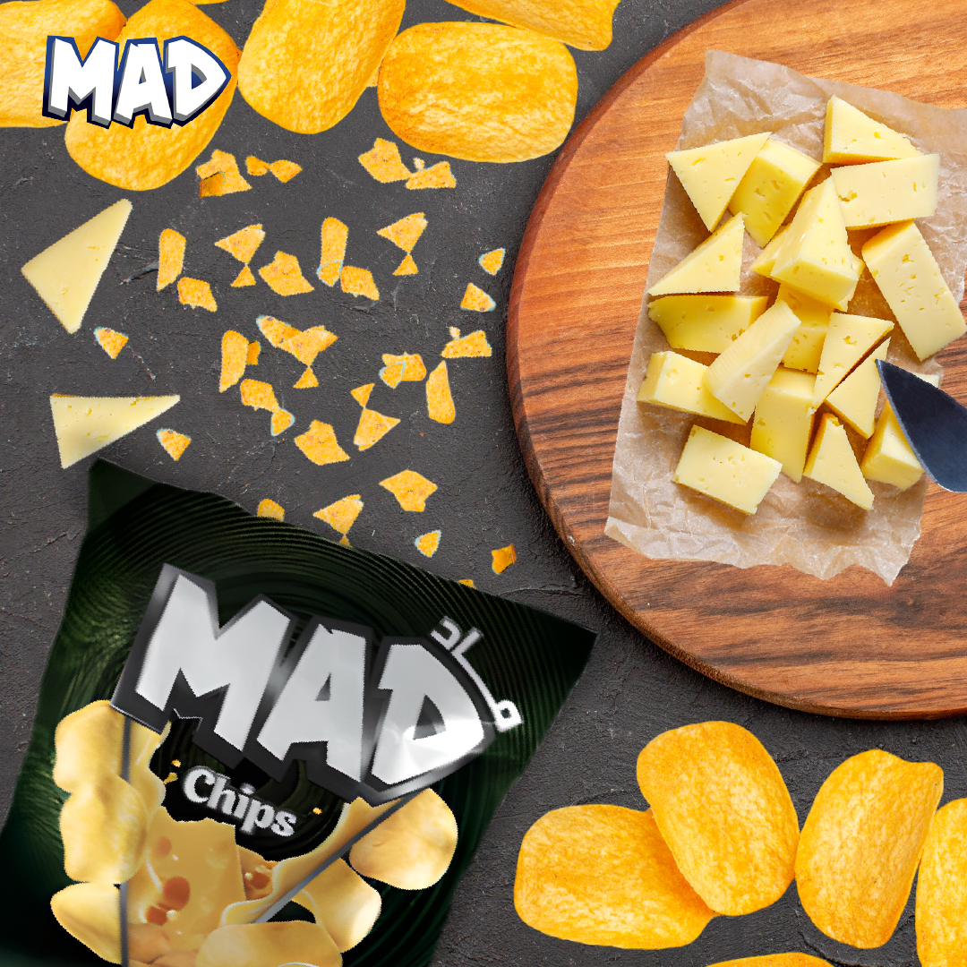
Publication Instagram
Date : Vendredi, 1 décembre 2023
Heure : 11:00
Sponsorisation : non sponsorisé
Texte accompagnant :
💣🧨 بنة خطيرة ما تتقاومش
Hashtags :
#MAD #madchips #madsignature #madwaves #madcorns #MADFRITZ #Chips #Food #Tunisie
Dimensions : 1080 x 1080 px

Slide 4

Publication Facebook
Date : Samedi, 2 décembre 2023
Heure : 11:00
Sponsorisation : non sponsorisé
Texte accompagnant :
🧡 تڨرميشة بنينة خفيفة وديما معايا
Hashtags :
#MAD #madchips #Tunisie #Snacks #cheese Dimensions : 1200 x 1200 px

Slide 5

Publication Facebook
Date : Samedi, 2 décembre 2023
Heure : 20:00
Sponsorisation : sponsorisé
Texte accompagnant :
🎥 مغروم بالافلام و ما يفوتك حتى جديد
🥰😉 مالا طلع الفيلم و اربح تڨرميشة شهر كامل
Hashtags :
#MAD #madchips #Tunisie #Snacks #cheese Dimensions : 1200 x 1200 px

Slide 6
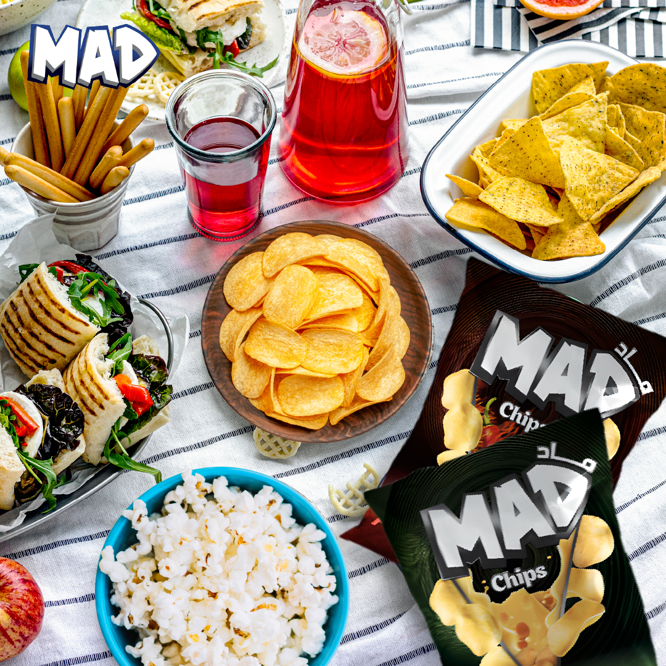
Publication Instagram
Date : Samedi, 2 décembre 2023
Heure : 10:00
Sponsorisation : sponsorisé
Texte accompagnant :
picnic أحسن آفار لل Mad chips cheese
Hashtags :
#MAD #madchips #madsignature #madwaves #madcorns #MADFRITZ #Chips #Food #Tunisie
Dimensions : 1080 x 1080 px

Slide 7

Publication Facebook
Date : Dimanche, 3 décembre 2023
Heure : 11:00
Sponsorisation : non sponsorisé
Texte accompagnant :
😍برنامج الويكاند MAD ال
Hashtags :
#MAD #madchips #Tunisie #Snacks #cheese
Dimensions : 1200 x 1200 px

Slide 8
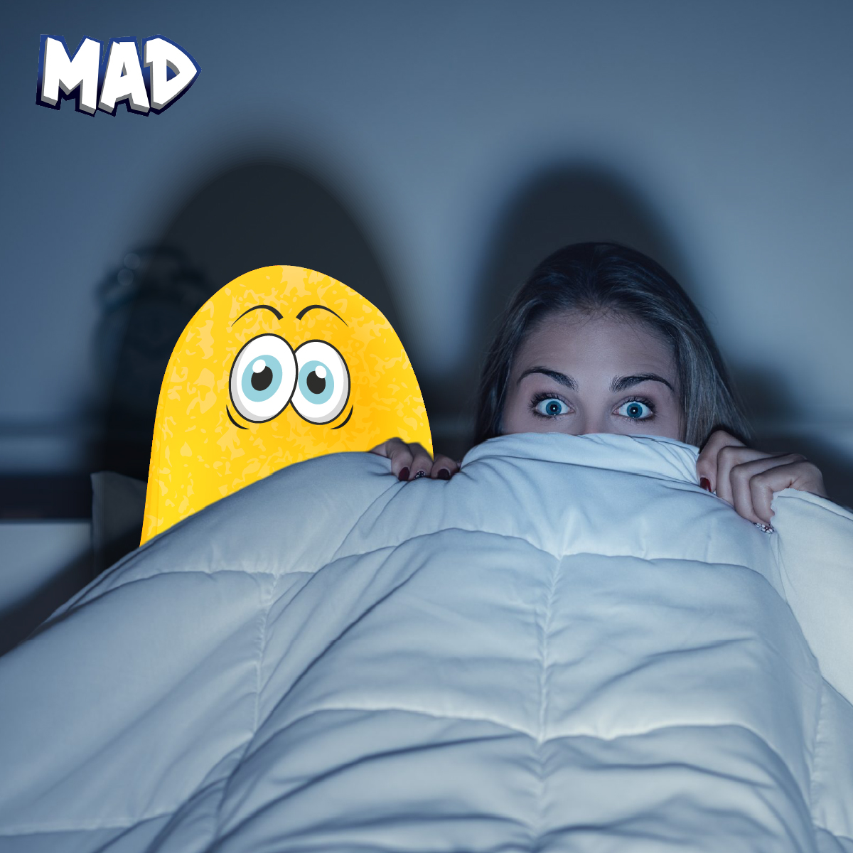
Publication Facebook
Date : Dimanche, 3 décembre 2023
Heure : 21:00
Sponsorisation : non sponsorisé
Texte accompagnant :
🎞 Cinétime برعاية MAD
Hashtags :
#MAD #madchips #Tunisie #Snacks #cheese
Dimensions : 1200 x 1200 px

Slide 9

Publication Instagram
Date : Dimanche, 3 décembre 2023
Heure : 10:00
Sponsorisation : non sponsorisé
Texte accompagnant :
😍برنامج الويكاند MADال
Hashtags :
#MAD #madchips #madsignature #madwaves #madcorns #MADFRITZ #Chips #Food #Tunisie Dimensions : 1080 x 1080 px

Slide 10

Publication Facebook
Date : Lundi, 4 décembre 2023
Heure : 12:30
Sponsorisation : non sponsorisé
Texte accompagnant :
😎 break-up وتخمم فل circulation قالق في
Hashtags :
#MAD #madchips #Tunisie #Snacks #cheese Dimensions : 1200 x 1200 px

Slide 11
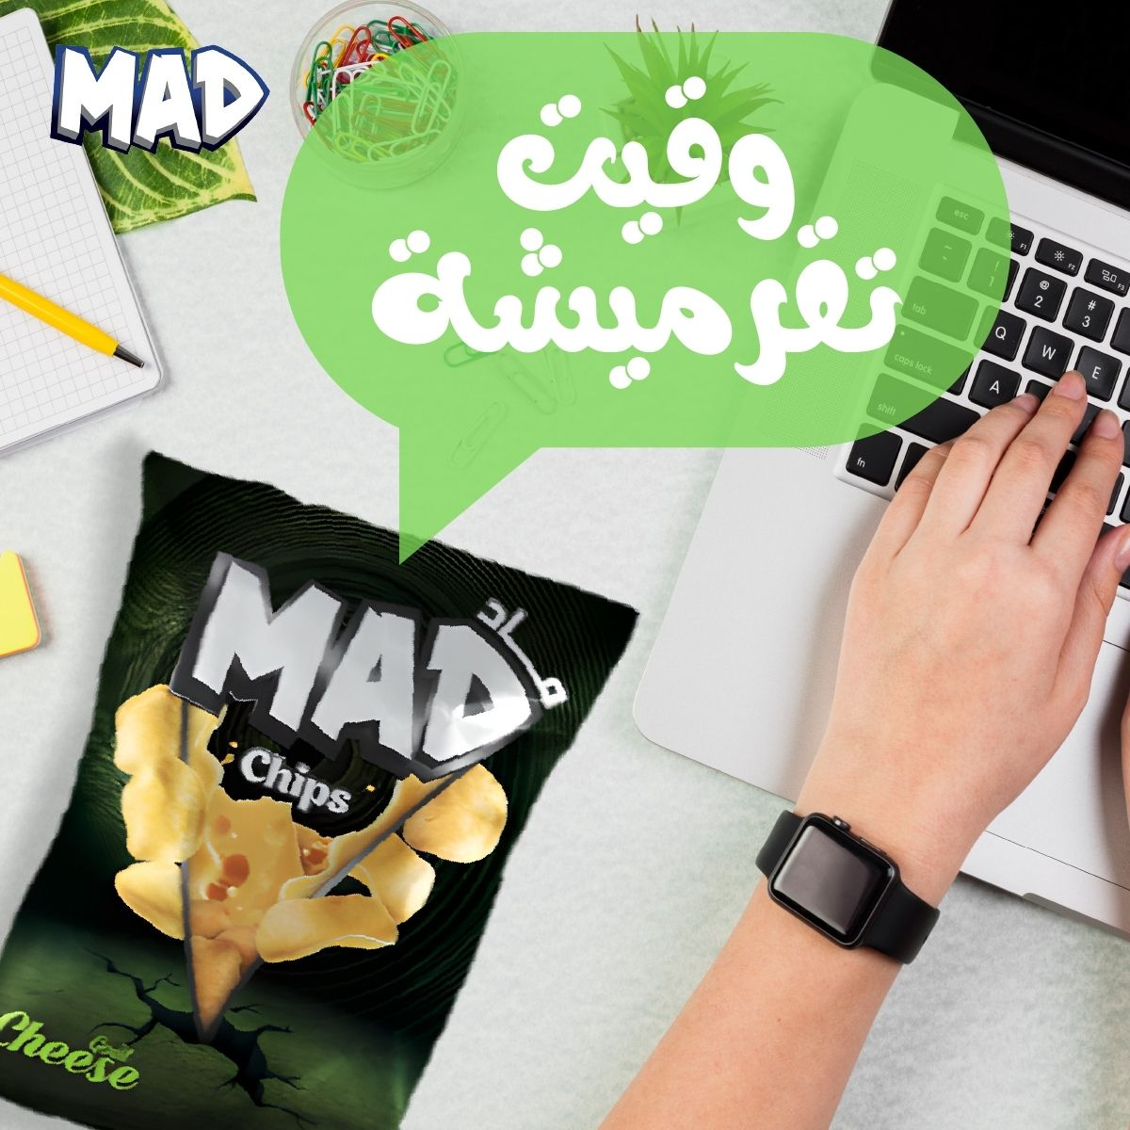
Publication Facebook
Date : Mercredi, 6 décembre 2023
Heure : 09:00
Sponsorisation : non sponsorisé
Texte accompagnant :
🧡 تڨرميشة بنينة خفيفة وديما معايا
Hashtags :
#MAD #madchips #Tunisie #Snacks #cheese Dimensions : 1200 x 1200 px

Slide 12

Publication Facebook
Date : Mercredi, 6 décembre 2023
Heure : 20:00
Sponsorisation : non sponsorisé
Texte accompagnant :
😎يهّز الطرح King باش الـ الناقصة Case طلّع الـ
🤔 ؟XO إنت زادة عديت صغرك تلعب في
Hashtags :
#MAD #madchips #Tunisie #Snacks #cheese Dimensions : 1200 x 1200 px

Slide 13
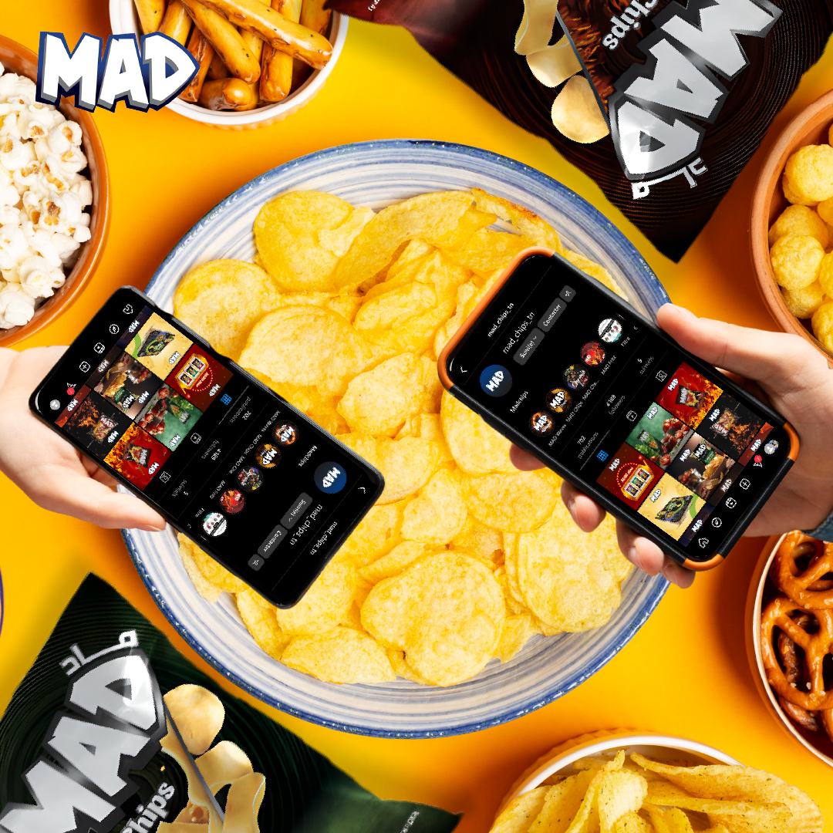
Publication Instagram
Date : Mercredi, 6 décembre 2023
Heure : 09:00
Sponsorisation : non sponsorisé
Texte accompagnant :
chipsتحريشة المغرومين بال
Hashtags :
#MAD #madchips #madsignature #madwaves #madcorns #MADFRITZ #Chips #Food #Tunisie Dimensions : 1080 x 1080 px

Slide 14
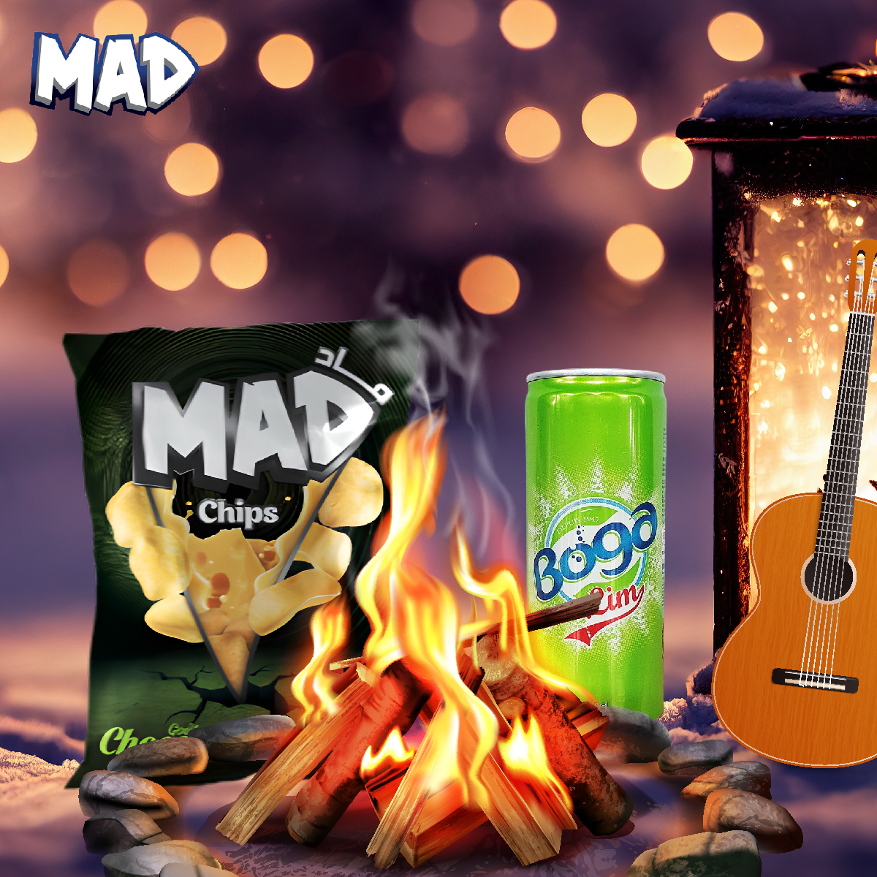
Publication Facebook
Date : Jeudi, 7 décembre 2023
Heure : 21:00
Sponsorisation : sponsorisé
Texte accompagnant :
المساند الرسمي لل اللَمَّة
Hashtags :
#MAD #madchips #Tunisie #Snacks #cheese Dimensions : 1200 x 1200 px

Slide 15
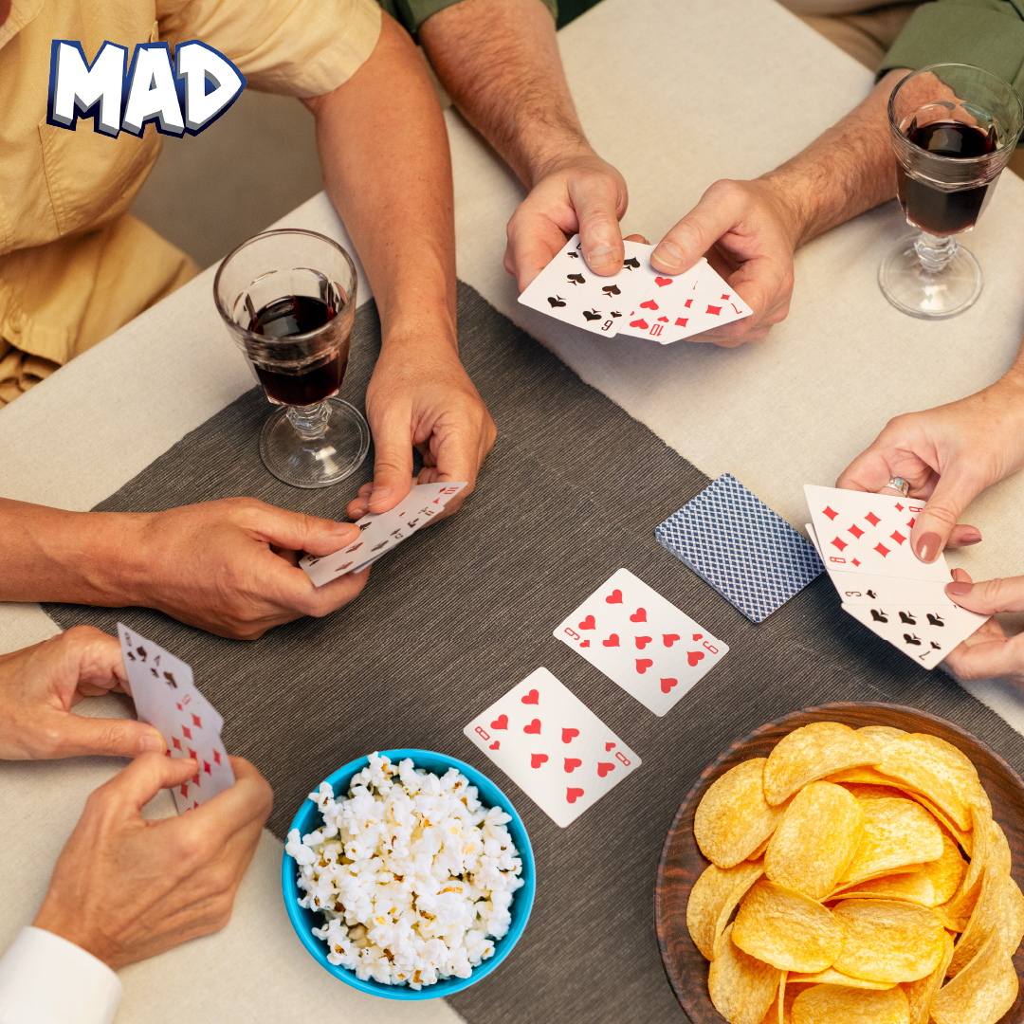
Publication Instagram
Date : Jeudi, 7 décembre 2023
Heure : 10:00
Sponsorisation : non sponsorisé
Texte accompagnant :
🤩🤗واللمة مع الأصحاب MADال
Hashtags :
#MAD #madchips #madsignature #madwaves #madcorns #MADFRITZ #Chips #Food #Tunisie Dimensions : 1080 x 1080 px

